Slide 1
Reprezentacija boje
Multimediji
Tehnološki fakultet
Univerzitet u Banjoj Luci

Slide 2
Boja
Boja je jedan od osnovnih elemenata multimedije
Koristi se u vektorskoj i bitmapiranoj grafici, videu, animaciji, tekstu
Kako modelovati boju?
Kako je opisati numeričkim vrijednostima da bude pogodna za obradu na računaru?

Slide 3
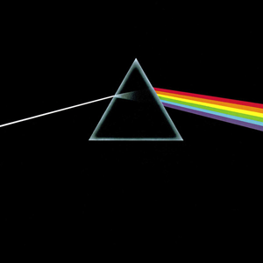
Svjetlost
Svjetlost je elektromagnetnih talas
Boja svjetlosti je određena talasnom dužinom
Talasna dužina vidljive svjetlosti je u opsegu od 400-700 nm
Većina izvora svjetlosti u prirodi proizvodi svjetlost koja je kombinacija komponenata različitih talasnih dužina
Spektralna gustina snage (spektar) pokazuje relativni iznos energije svjetlosti na svakoj talasnoj dužini
Mjeri se spektrofotometrom
Notes:
Svjetlost lasera se sastoji od samo jedne talasne dužine. Većina drugih izvora svjetlosti proizvodi svjetlost koja je kombinacija komponenata različitih talasnih dužina.

Slide 4
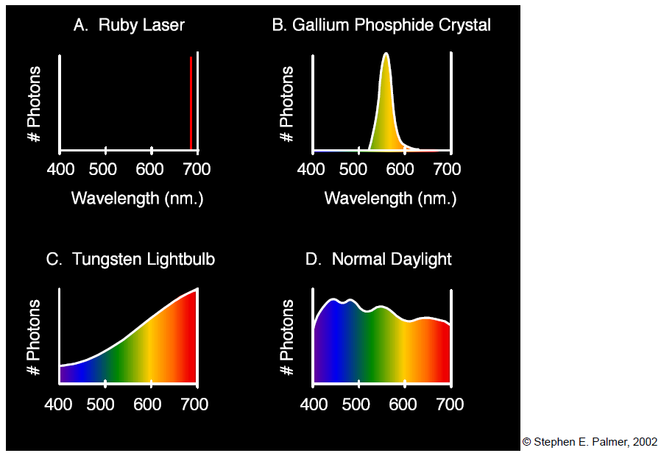
Primjeri spektara različitih izvora svjetlosti
Notes:
Broj fotona je proporcionalan energiji svjetlosti.
Ovi spektri su dobijeni mjerenjem energije u uskim opsezima talasnih dužina (5-10 nm) i povezivanjem dobijenih vrijednosti.
Dakle, podaci koje imamo su diskretni i mogu se čuvati i kao vektori.
SPD (Spectral Power Density) je sveobuhvatna informacija, ali zbog glomaznosti nije pogodna za praktičan rad.

Slide 5
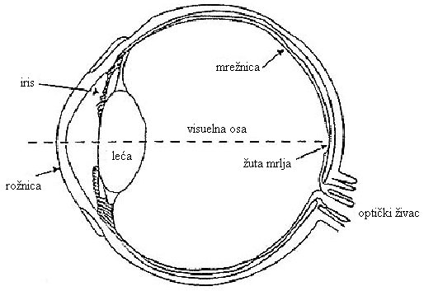
Kako ljudi vide?
Oko funkcioniše kao kamera
Rožnjača (cornea) i sočivo fokusiraju svjetlost na mrežnjaču (retinu)
Mrežnjača se sastoji od dva tipa ćelija:
  Štapića
  Čunjića (tri vrste)
Pri slaboj svjetlosti, štapići generišu odziv i dobija se slika u nijansama sive
Čunjići omogućavaju vid u boji

Slide 6
Percepcija intenziteta svjetlosti
Kako kvantitativno opisati razliku svjetline?

Slide 7
Percepcija intenziteta svjetlosti
Kako kvantitativno opisati razliku svjetline?
Weber-Fechenrov zakon
  Promjene koje se opažaju kao jednake imaju isti relativni iznos
  Osobina mnogih podsistema ljudske percepcije
  Lako je pokazati da je onda percepcija proporcionalna logaritmu intenziteta fizičke veličine

Slide 8
Percepcija intenziteta svjetlosti
Intenzitet svjetlosti – ponderisana snaga svjetlosti izračena u određenom pravcu po jediničnom prostornom uglu (SI jedinica: cd)
  Za ponderisanje se koristi funkcija spektralne osjetljivosti standardnog posmatrača
Luminansa – intenzitet svjetlosti po jedinici površine (cd/m²)
  Commission Internationale de L'Éclairage (CIE) koristi oznaku Y za luminansu
  Obično se Y normalizuje na opseg 1 do 100 u odnosu na referentnu bijelu boju
  Čovjek opaža relativnu razliku luminanse od oko 1%
Sjajnost (brightness) – atribut vizuelne percepcije kojim se opisuje sposobnost izvora da emituje ili reflektuje svjetlost
  Sjajnost je perceptualna ocjena luminanse
  Veza između opažene svjetline i luminanse je nelinearna
Svjetlina (lightness) – perceptualni odziv na luminansu
  Prema CIE definiciji lightness je proporcionalna trećem korijenu luminanse
  Treći korijen ima sličan oblik kao logaritamska funkcija

Slide 9
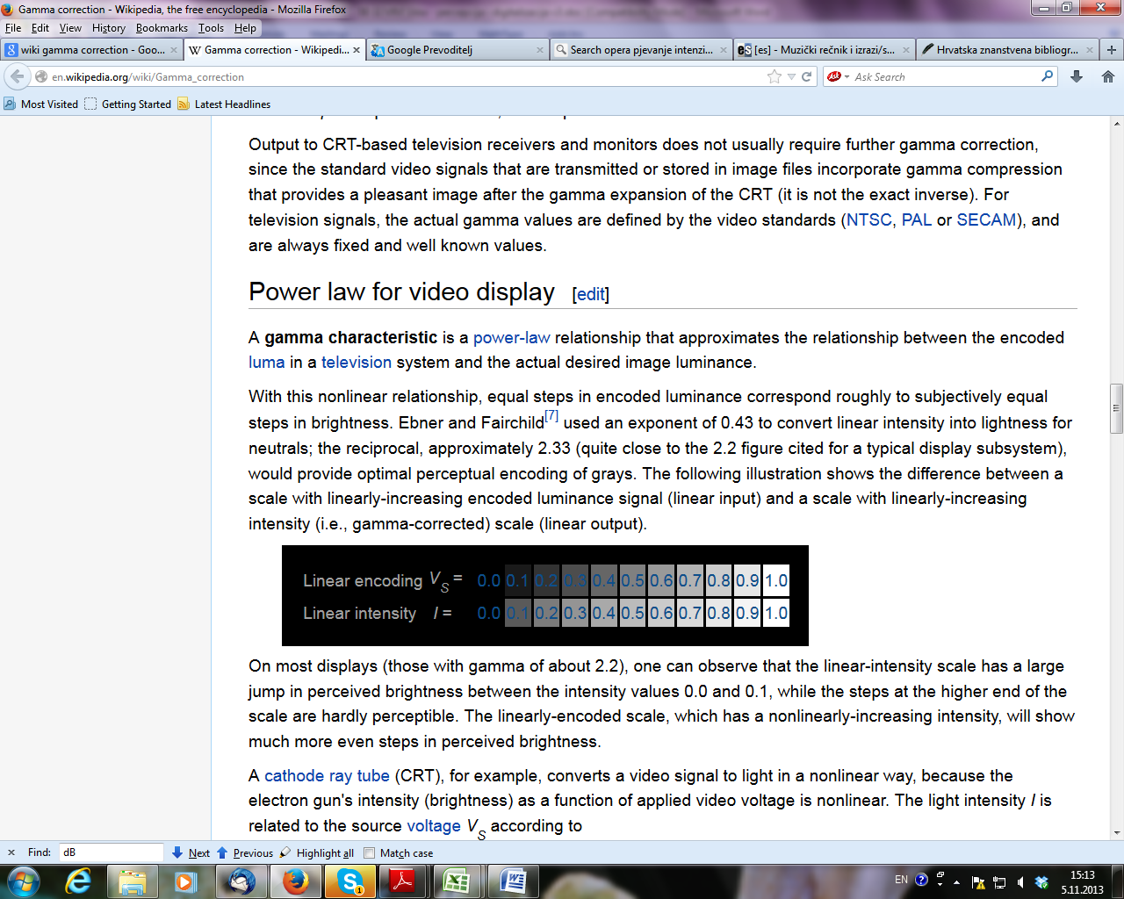
Gamasutra
Nelinearna transformacija luminanse se naziva gama korekcija
Gama je tipično oko 2,5
Poboljšava se perceptualna uniformnost luminanse
Dobijena veličina se naziva luma i označava Y’
Gama korekcija se primjenjuje i na pojedine komponente RGB kolor-modela
  Koristi se i oznaka R’G’B’
Notes:
Primjena gama korekcije je nekontrolisana i nekonzistentna. Za datu sliku nije jasno da li je gama korekcija primjenjena na vrijednosti piksela ili ne.
Kamera može unijeti gama korekciju, softver može unijeti gama korekciju, softver može očekivati drugačiju vrijednost gama od stvarne, frame buffer može unijeti gama korekciju, računarska grafika se kreira bez gama korekcije...

Slide 10
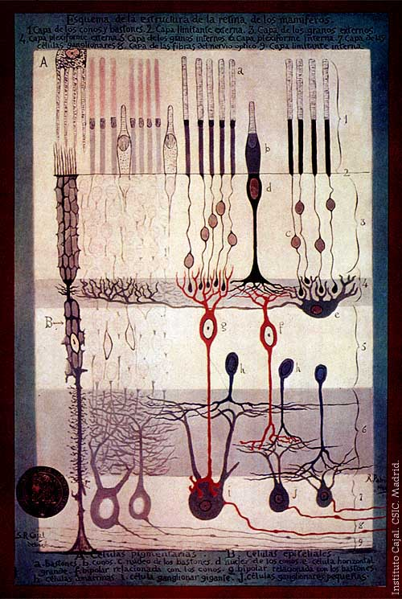
Obrada vizuelnih informacija
Postoje tri tipa čunjića
Osjetljivi na crvenu, zelenu i plavu svjetlost
Formiraju se razlike signala R-G, G-B i B-R, kao i ahromatski kanal kombinacijom R, G i B
Dalja obrada nije sasvim jasna
Notes:
Sliku je nacrtao Santiago Ramon y Cajal, začetnik moderne neuronauke i dobitnik Nobelove nagrade.

Slide 11
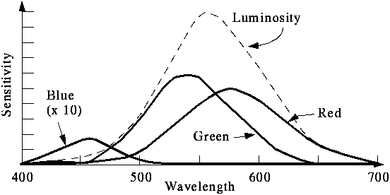
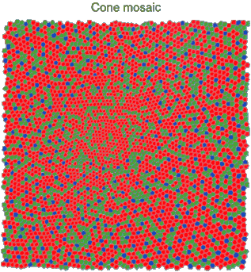
Spektralna osjetljivost oka
Zasnovano na psihofizičkim mjerenjima, CIE (Commision Internationale de I’Eclairage) je prihvatila ove krive kao kao krive osjetljivosti “tipičnog” posmatrača za tri navedena pigmenta
Prikazane su krive osjetljivosti tri tipa čunjića i ukupna osetljivost (funkcija spektralne osjetljivosti) u funkciji talasne dužine (luminous efficiency)
Notes:
Osjetljivost “plavih” čunjića je mnogo manja od osjetljivosti crvenih i zelenih. Receptori plave boje su evolutivno kasnije nastali. Zanimljivo je da je plava globalno najpopularnija boja na svijetu. Takođe, plavih čunjića ima mnogo manje nego crvenih i zelenih, G:R:B = 40:20:1.

Slide 12
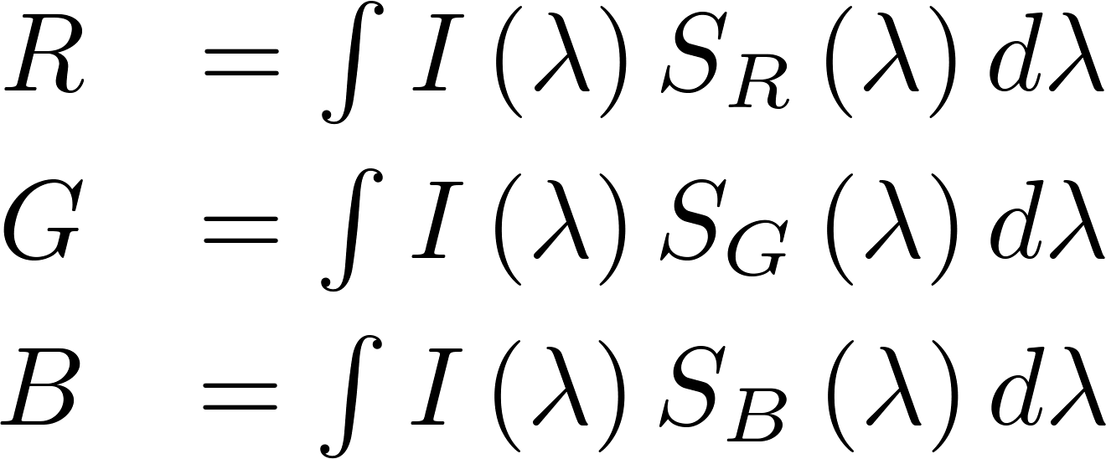
Trihromatska teorija
Pobuđeni svjetlošću neuroni (čunjići) generišu impulse
Odziv kolor kanala (R, G, B) u oku je proporcionalan broju neurona koji generišu impulse
Može se izračunati kao suma svjetlosti koja pobuđuje čunjiće određenog tipa ponderisana osjetljivošću tog tipa čunjića
Signal koji se prenosi se sastoji od tri broja – boje formiraju trodimenzionalni prostor
Notes:
Date jednačine predstavljaju model percepcije boja kada se posmatra izvor svjetlosti. Međutim, većina naše percepcije boja potiče od svjetlosti koja se reflektuje od objekata. Pošto različite površine različito reflektuju svjetlost različitih talasnih dužina, potrebno je u ove jednačine uvesti još jedan težinski faktor koji opisuje osobine površine – surface reflectance function.

Slide 13
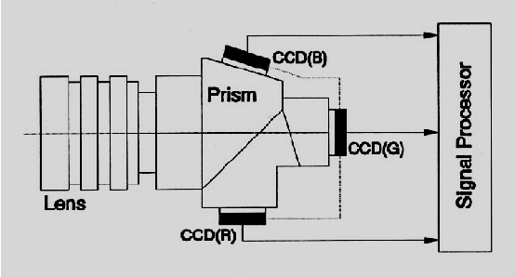
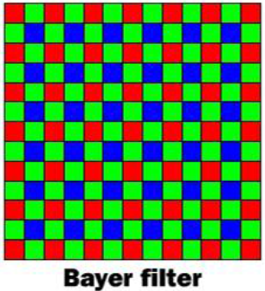
Kamera
Kamera proizvodi tri signala na lokaciji svakog piksela (odgovara poziciji na mrežnjači)
Analogni signali se digitalizuju, pretvaraju u cijele brojeve i memorišu
Kako bi se smanjila cijena kamere koristi se samo jedan senzor u kombinaciji sa kolor-filterima

Slide 14
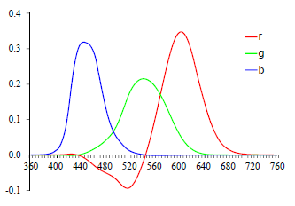
Color Matching Functions
Notes:
CIE (Comission Internationale d’Eclairage) je 1931. izvršila eksperiment u kojem je pokušana reprodukcija monohromatskih (svjetlost samo jedne talasne dužine) boja korištenjem primarnih boja talasnih dužina 700,0nm (crvena), 546,1nm (zelena) i 435,8nm (plava). Rezultat ovog uparivanja (matching) su color matching functions za “standardnog posmatrača”.
Color Matching Functions određuju kolor-prostor.

Slide 15
Kolor-prostor
Višedimenzionalni prostor čije koordinate odgovaraju komponentama reprezentacije boje
RGB – monitori, projektori,...
XYZ – referentni kolor-prostor (CIE)
L*a*b* (CIE LAB) – perceptualno uniformniji
CMYK – štampa
HSV – Hue, Saturation, Value – bliži percepciji
YUV, YCbCr, YIQ – koriste se u videu
Notes:
Comission Internationale d’Eclairage

Slide 16
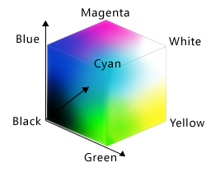
RGB kolor model
Svaka boja je kombinacija tri osnovne boje:
  crvene (Red)
  zelene (Green)
  plave (Blue)
aditivni kolor-model
Svaka komponenta sadrži i informaciju o intenzitetu i informaciju o boji svjetlosti
Notes:
Luminansa nosi informaciju o svjetlini. Težinski faktori zavise od pretpostavljenog osvjetljenja.
Hrominansa nosi informaciju o boji.

Slide 17
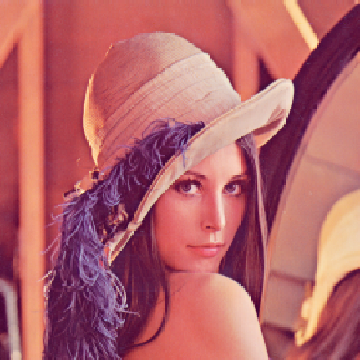

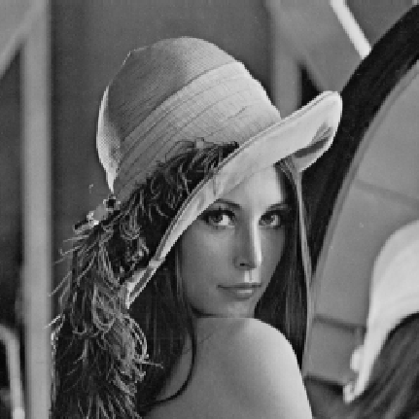
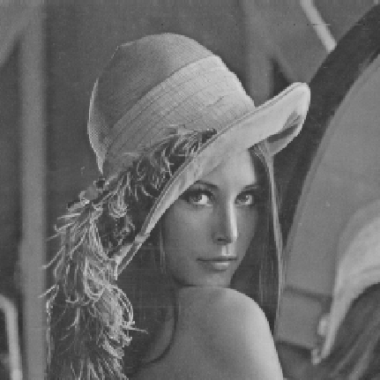
24-bitne slike u boji
Primjer
RGB
R
G
B

Slide 18
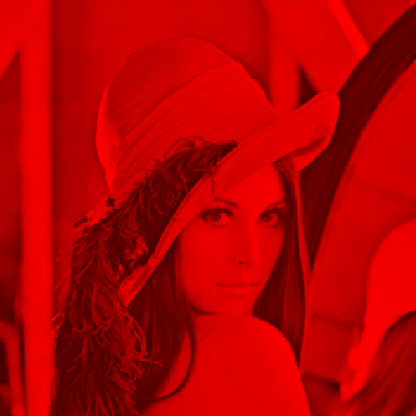
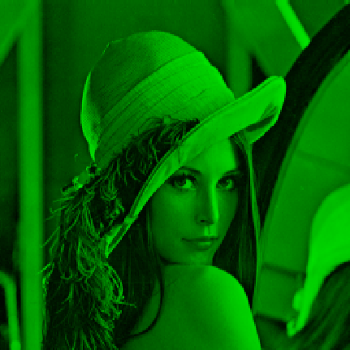
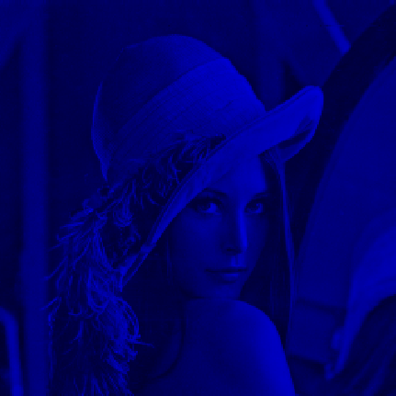
24-bitne slike u boji
Primjer
RGB
R
G
B

Slide 19
Problem sa RGB kolor prostorom
Color Matching Functions
Notes:
CIE (Comission Internationale d’Eclairage) je 1931. izvršila eksperiment u kojem je pokušana reprodukcija monohromatskih (svjetlost samo jedne talasne dužine) boja korištenjem primarnih boja talasnih dužina 700,0nm (crvena), 546,1nm (zelena) i 435,8nm (plava). Rezultat ovog uparivanja (matching) su color matching functions za “standardnog posmatrača”.

Slide 20
Problem sa RGB kolor prostorom
Color Matching Functions
negativna svjetlost!
Notes:
CIE (Comission Internationale d’Eclairage) je 1931. izvršila eksperiment u kojem je pokušana reprodukcija monohromatskih (svjetlost samo jedne talasne dužine) boja korištenjem primarnih boja talasnih dužina 700,0nm (crvena), 546,1nm (zelena) i 435,8nm (plava). Rezultat ovog uparivanja (matching) su color matching functions za “standardnog posmatrača”.

Slide 21

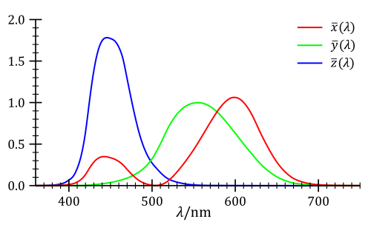
XYZ kolor-prostor
CIE XYZ
Notes:
Razvijen da bi se izbjegao problem sa negativnom svjetlošću koji se javio pri color matching eksperimentima. CIE XYZ omogućava specificiranje svake boje koju može da primijeti prosječna osoba. Koristi se kao referentni kolor-prostor za definisanje drugih kolor-prostora, kao što je npr. L*a*b*.
Y mjera svjetline (luminanse).
Hrominansa
x = X/(X+Y+Z)
y = Y/(X+Y+Z)

Slide 22
Luminansa i hrominansa
U XYZ kolor-prostoru Y predstavlja luminansu – informacija o intenzitetu svjetlosti
Informaciju o boji nezavisno od intenziteta svjetlosti sadrži hrominansa
xyY kolor-prostor

Slide 23
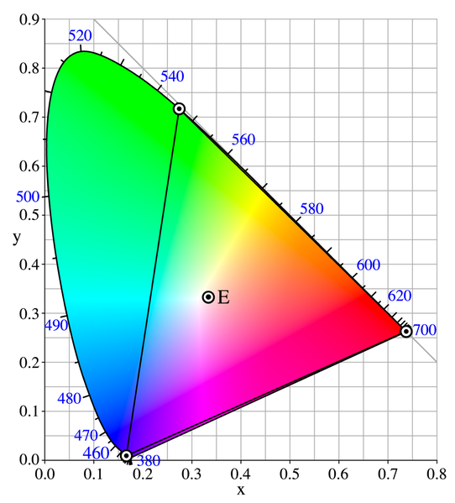
Dijagram hrominansi
(CIE dijagram)
Gamut ljudskog vida (sve boje koje prosječni posmatrač može da vidi)
Na rubu su “čiste” boje
Duž koja spaja dvije tačke na rubu daje sve boje svjetlosti koje se mogu dobiti miješanjem dvije date boje svjetlosti
Sa tri izvora svjetlosti nije moguće pokriti kompletan gamut
Distanca u xy dijagramu ne odgovara stepenu razlike među bojama
Notes:
CIE dijagram
Sa E je označena boja čiji je spektar “ravan”, tj. energija je jednaka u svakom spektralnom opsegu širine dλ. Intuitivno, ta tačka bi odgovarala bijeloj svjetlosti. Međutim, moguće je izabrati i drugačiji spektar bijele svjetlosti (whitepoint) i time definisati standardnu iluminantu. CIE definiše različite iluminante i svakoj odgovara druga bijela tačka na dijagramu hrominansi: iluminanta A (inkadescentno osvjetljenje), iluminante C, D65, D100 (različite varijante dnevne svjetlosti), itd.

Slide 24
Kako mjeriti razliku boja?
Kako kvantitativno opisati razliku svjetline?

Slide 25
Kako mjeriti razliku boja?
Kako kvantitativno opisati razliku svjetline?
Weber-Fechenrov zakon
  Promjene koje se opažaju kao jednake imaju isti relativni iznos
  Osobina mnogih podsistema ljudske percepcije
  Lako je pokazati da je onda percepcija proporcionalna logaritmu intenziteta fizičke veličine

Slide 26
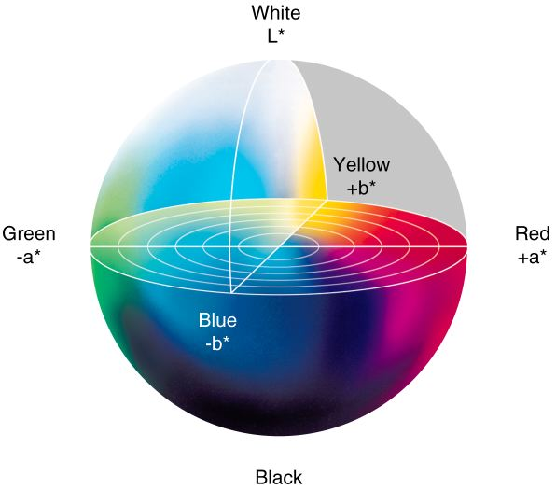
L*a*b* (CIELAB) kolor-prostor
Kako kvantitativno opisati razliku boja?
Formira se novi kolor-prostor u kojem se numerički predstavljaju opažene razlike boje i svjetline
Umjesto logaritma koristi se stepen 1/3
Komponente su L* (lightness) i dvije hromatske komponente (a* i b*)
Razlika boja je
Notes:
L* - lightness
Chroma je skala koja odgovara zasićenosti boje. Boja je zasićenija (izraženija) ako je bliže obodu, a manje izražena ako je u bilizine centralne ahromatske ose.
Hue je ugao koji odgovara ljudskoj definiciji “boje”, dakle pojmovima kao crvena, žuta.

Slide 27
L*a*b* kolor-prostor
Notes:
White point je XYZ vrijednost koja odgovara bijeloj bolji pri zadatoj boji (spektralnim karakteristikama) osvjetljenja. U MATLAB-u je predefinisana D50 iluminanta koja je predefinisana u specifikacijama International Color Consortiuma (ICC)

Slide 28
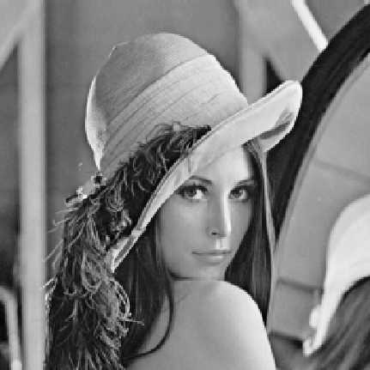
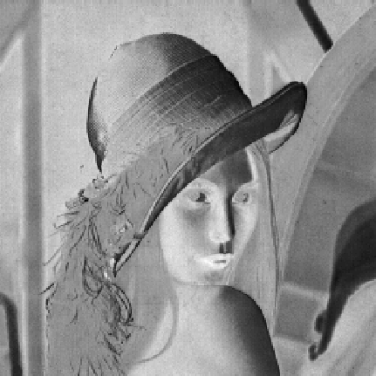
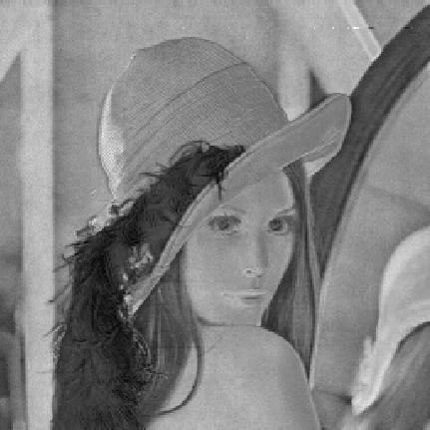
RGB i L*a*b* primjer
R
G
B
L*
a*
b*
Notes:
L* - lightness, svjetlina
a* - osa crvena/magenta – zelena (negativne vrijednosti zelena, pozitivne magenta)
b* - osa žuta – plava (negativne vrijednosti plava, pozitivne žuta)

Slide 29
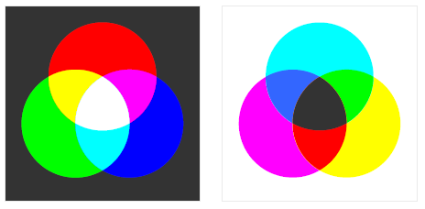
Aditivni i suptraktivni modeli
aditivni model
suptraktivni model

Slide 30
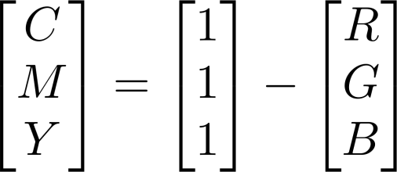
CMYK kolor-model
Suptraktivni kolor-model
Osnovne boje:
  cyan (C)
  magenta (M)
  yellow (Y)
Nanošenjem svake od osnovnih boja na podlogu (papir) iz reflektovane svjetlosti se oduzima određena boja

Slide 31
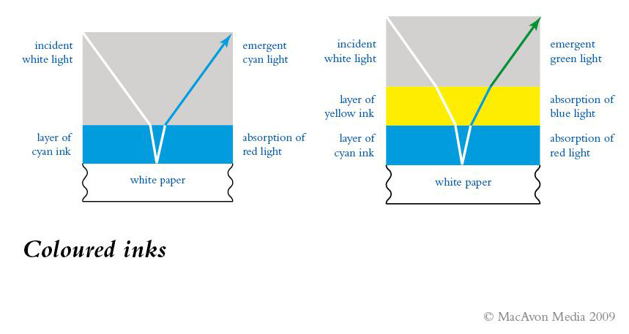
CMYK – formiranje boje

Slide 32
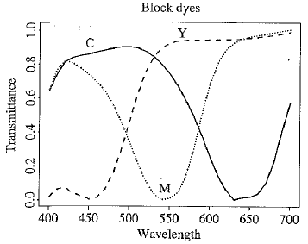
CMYK – formiranje boje
Krive transmisije
Krive transmisije se preklapaju
Boje se kombinuju na nelinearan način
Otežava predviđanje rezultujućih boja u štampi

Slide 33
Gamut CMYK kolor-sistema
Gamut štampača
Šest tjemena su: C, M, Y, te CM, CY i MY
Nemoguće je odštampati sve boje iz RGB kolor-modela, a neke iz CMYK modela se ne mogu predstaviti u RGB

Slide 34
A šta je K?

Slide 35
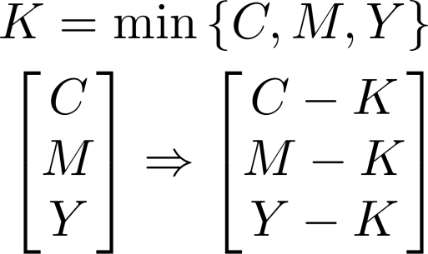
A šta je K?
Miješanjem cyan, magenta i yellow ne dobija se kvalitetna crna
Greške u registraciji pri štampi će biti vidljive
Jeftinije je koristiti crnu tintu nego praviti kombinaciju tri osnovne boje iz CMY modela

Slide 36
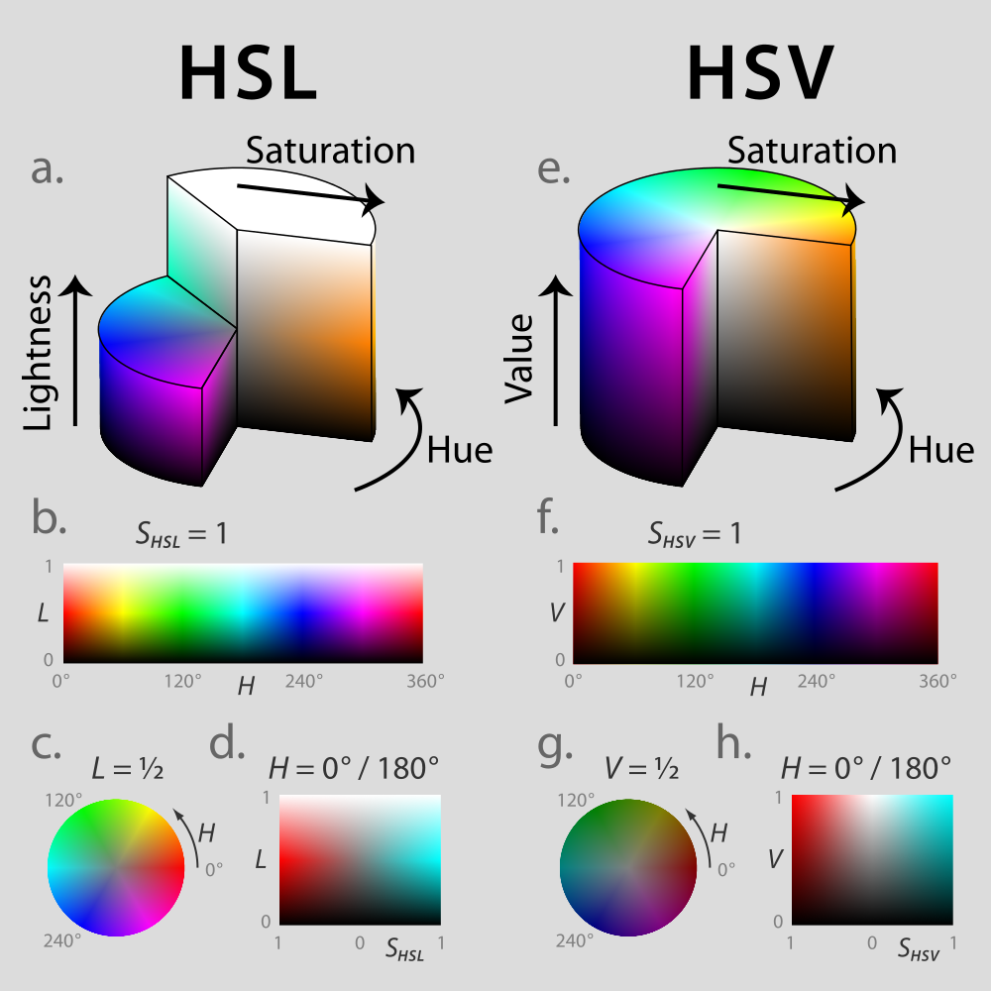
HSL i HSV kolor-modeli
Sličan je i HSI model
  H – hue
  S – saturation
  L – lightness
  V – value
  I – intensity
Srodni, iako ne identični modeli
Motivacija:
  Želja da se formira perceptualno uniformniji kolor-prostor
  Intuitivniji izbor boja u softveru za obradu slike i računarsku grafiku
Notes:
Hue je manje-više isto definisan u svim modelima
Saturation se razlikuje
L, V, I su pokušaji da se opiše luminansa koju korisnik opaža.

Slide 37
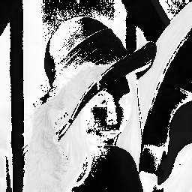
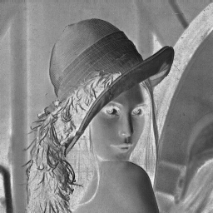
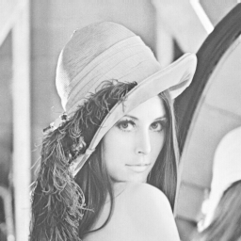
HSV primjer
RGB
H
S
V

Slide 38
YUV kolor-model
YUV kodovanje boja je prvobitno korišteno za PAL analogni video
Verzija YUV se koristi u CCIR 601 standardu za digitalni video
Video signal se dijeli na luminansu (informacija o svjetlini) i hrominansu (informacija o boji)
Notes:
Ovdje se praktično koriste nelinearno transformisane veličine. Zato su oznake sa ‘.
Y je za originalni NTSC sistem zasnovan na iluminant C white point.

Slide 39
YCbCr kolor-model
Standard za digitalni video (CCIR 601)
Koristi se u JPEG i MPEG kompresiji
Sličan YUV modelu
Normalizovan YUV model
Notes:
Ovdje se praktično koriste nelinearno transformisane veličine. Zato su oznake sa ‘.

